Slide 1
Практическая работа
Фильтры и таблицы

Slide 2
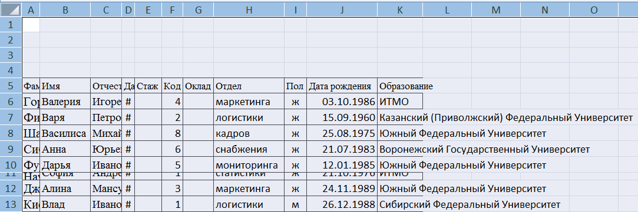
Настройка видимости таблицы
1
Выделение всего листа
Дважды щелкнуть между любыми столбцами (на белую разделительную линию)
2
Дважды щелкнуть между любыми строками
3

Slide 3
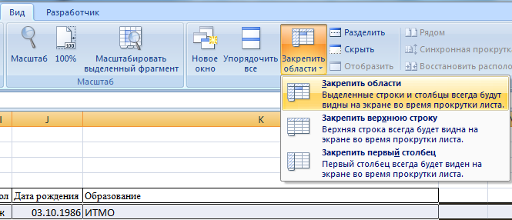
Задание 1 (а)
Необходимо выделить шестую строку
Закрепление области видимости строк
=СЕГОДНЯ()
Функция «Доля года»
Примечание: перед тем, как протягивать формулу, не забудьте закрепить ячейку с сегодняшней датой (абсолютная адресация).

Slide 4
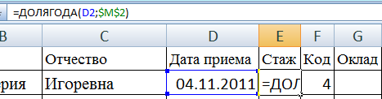
Задание 1(а)
Чтобы иметь возможность адекватно копировать формулу, необходимо закрепить ячейку с сегодняшней датой так, чтобы при копировании она не менялась. Для этого в Excel существует абсолютная адресация (клавиша F4).
Абсолютная адресация в Excel – это ссылка на определённую (фиксированную) ячейку, которая не изменяется при копировании формулы.
В абсолютной ссылке перед каждой буквой и цифрой помещается знак $ (например, $А$1). При изменении позиции ячейки, содержащей формулу, абсолютная ссылка не изменяется.
Абсолютные ссылки в формулах используются в случаях:
необходимости применения в формулах констант;
необходимости фиксации диапазона для проведения расчётов.

Slide 5
Задание 1 (б)
Функция ВПР в Excel помогает быстро найти в таблице нужные значения и перенести их с одного листа на другой.
Принцип работы: функция анализирует выбранную область и столбец, а когда находит нужное значение, копирует его в другую таблицу, из которой поступил запрос.
Формула ВПР состоит из четырёх аргументов:
Искомое значение — это столбец с искомыми данными в той таблице, куда нужно перенести данные.
Таблица — это диапазон, в котором ВПР будет искать данные, которые нужно перенести.
Номер столбца — это порядковый номер столбца, из которого нужно забрать данные.

Slide 6
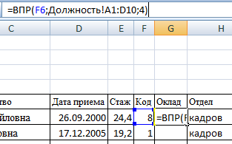
Задание 1 (б)
В обеих таблицах присутствует столбец «Код», по которому можно связать данные.
В функции необходимо передать ячейку с кодом из первой таблицы, и указать диапазон поисков – вся вторая таблица с заголовками (закрепить с помощью абсолютной адресации).
Столбец оклад присутствует во второй таблице (4 столбец), но необходимо, чтобы такое же значение отображалось и в первой таблице

Slide 7
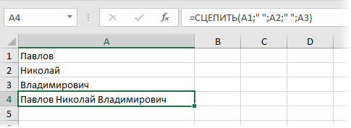
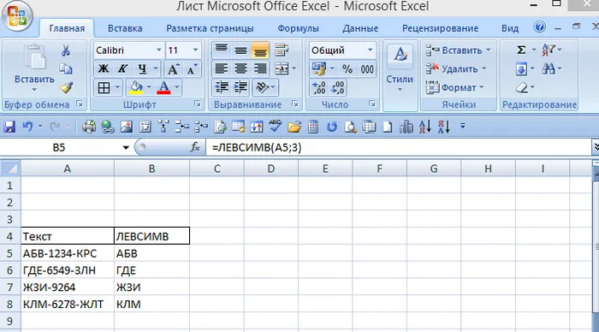
Задание 1 (в)
Чтобы сцепить первые буквы ячеек в Excel, можно использовать функцию «СЦЕПИТЬ». Она объединяет в одной ячейке содержимое нескольких ячеек, а также отдельных символов.
Для извлечения первых букв слова из ячейки можно использовать ЛЕВСИМВ

Slide 8
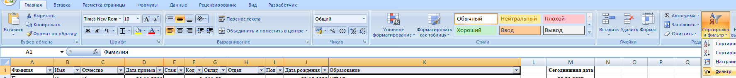
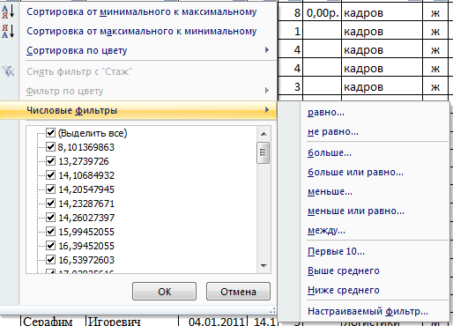
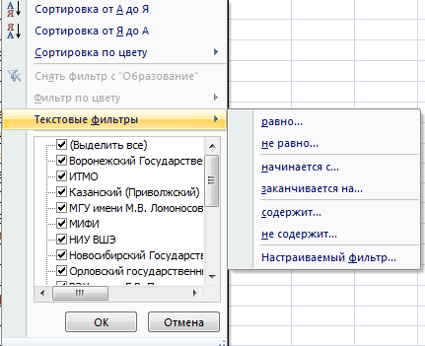
Задание 2
Фильтр по конкретному столбцу
Функция фильтра позволяет оставить видимыми только те данные, которые посчитаны нужными, а остальные скрыть. При необходимости скрытые данные всегда можно будет вернуть в видимый режим.
Дополнительные возможности для фильтрации можно найти, если выбрать числовые или текстовые фильтры

Slide 9
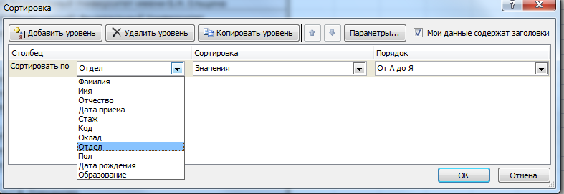
Задание 3
Сортировка является одним из самых удобных инструментов при работе в программе Microsoft Excel. С помощью неё, можно расположить строчки таблицы в нужном порядке, согласно данным, которые находятся в ячейках столбцов.
При выборе настраиваемой сортировки можно выбрать очередность столбцов, по которым будут сортироваться (таблицу необходимо выделить с заголовками)

Slide 10
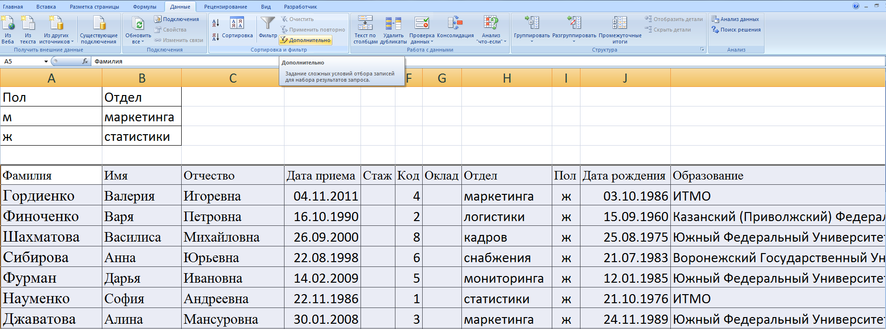
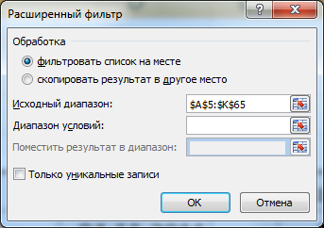
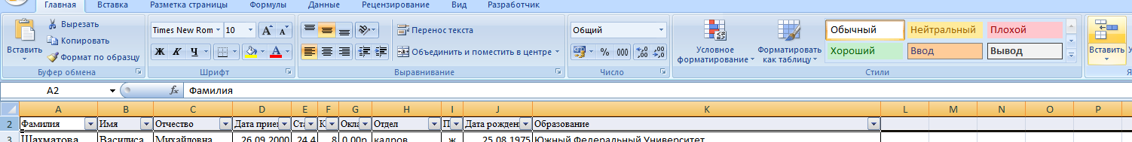
Задание 3
Расширенная сортировка
Для добавления строк и столбцов на лист
2
Нажать кнопку «Вставить» (при нажатии галочки появятся другие способы вставки)
1
Выделить строку, над которой необходимо вставить пустую строку

Slide 11
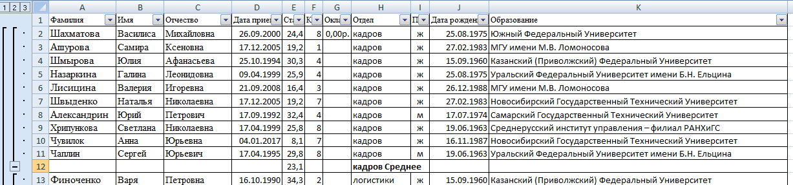
Задание 3
Промежуточные итоги в Excel — это подведение итогов для части записей при анализе большого объёма данных.
Они позволяют вычислить нужную функцию без вставки дополнительных формул.
Варианты представлений промежуточных итогов

